Slide 1
Network Address Translator
Electronic Engineering Polytechnic Institut of Surabaya – ITS
Kampus ITS Sukolilo Surabaya 60111

Slide 2
Private Network
Private IP network adalah IP jaringan yang tidak terkoneksi secara langsung ke internet
IP addresses Private can dirubah sesuai kebutuhan.
  Tidak teregister dan digaransi menjadi IP Global yang unik
Umumnya, Jaringan private menggunakan alamat dari range experimental address (non-routable addresses):
  10.0.0.0 – 10.255.255.255
  172.16.0.0 – 172.31.255.255
  192.168.0.0 – 192.168.255.255

Slide 3
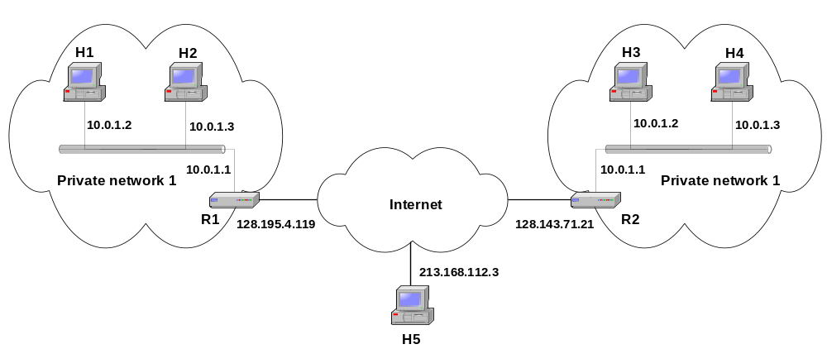
Private Addresses

Slide 4
Network Address Translation (NAT)
NAT adaah sebuah fungsi router yang memetakan alamat IP private (Lokal) ke alamat IP yang dikenal di Internet, shg jaringan private bisa internetan
NAT merupakan salah satu metode yang memungkinkan host pada alamat private bisa berkomunkasi dengan jaringan di internet
NAT jalan pada router yang menghubungkan antara private networks dan public Internet, dan menggantikan IP address dan Port pada sebuah paket dengan IP address dan Port yang lain pada sisi yang lain

Slide 5
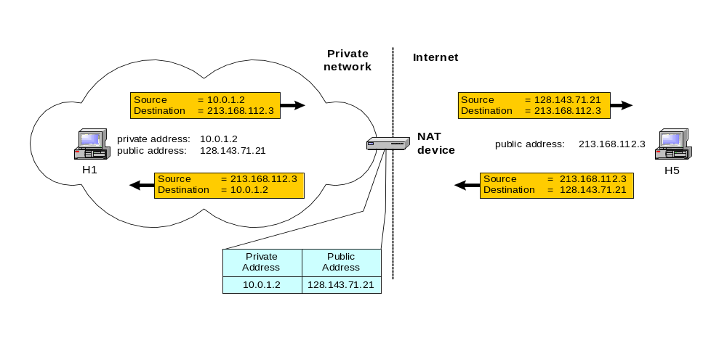
Operasi Dasar NAT
NAT device mempunyai Tabel Penterjemah

Slide 6
Penggunaan Utama NAT
Pooling IP address
Men-support perpindahan ISP tanpa harus merubah konfigurasi pada jaringan lokal
IP masquerading
Load balancing servers

Slide 7
Pooling of IP addresses
Skenario: Jaringan suatu perusahaan (Corporate Network) punya banyak host tapi hanya mempunyai beberapa IP public
Solusi NAT :
  Corporate network diatur dengan pengalamatan private
  NAT device, ditempatkan diantara corporate network dan public Internet, menagtur pool IP public
  Ketika host dari corporate network mengirimkan paket ke host di internet, NAT akan memilih IP public mana yang dipakai dari pool address, dan mengikat alamat ini untuk private address tertentu

Slide 8
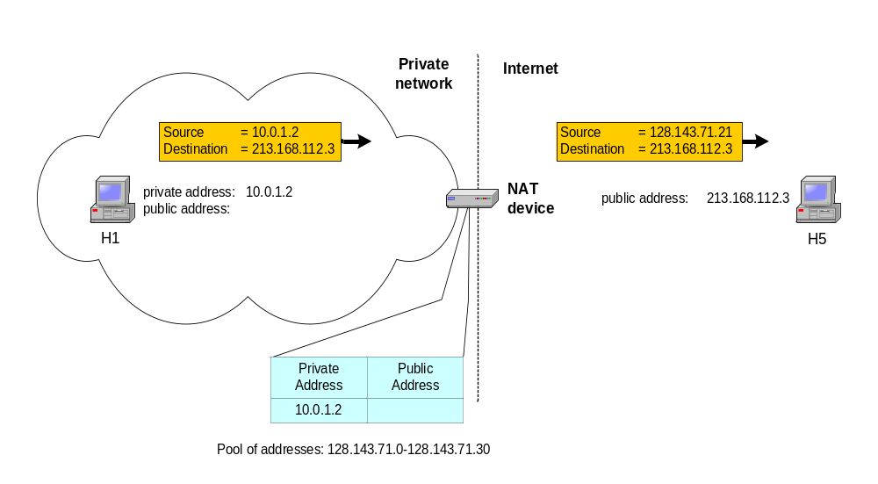
Pooling IP addresses

Slide 9
Men-support perpindahan ISP
Skenario: Dalam CIDR, IP public pada corporate network di dapat dari service provider. Jika kita pindah ISP maka akan berubah pula IP Public-nya. Perlu perubahan ke semua komputer lokal di jaringan.
Solusi NAT:
  Corporate network diatur dengan pengalamatan private
  NAT mempunyai entri static address translation yang mengikat IP Privat ke IP Public
  Perpindahan ISP baru hanya membutuhkan update pada NAT. Perubahan tidak dicatat pada host lokal di jaringan
  Note:
  Perbedaan menggunakan NAT dengan Pooling adalah mapping IP Public dan IP Private dilakukan secara static

Slide 10
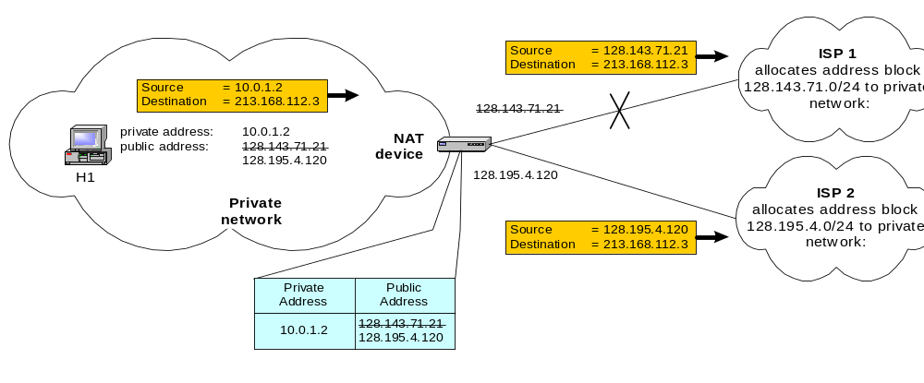
Men-support perpindahan ISP

Slide 11
IP masquerading
Biasa disebut: Network address and port translation (NAPT), port address translation (PAT).
Skenario: Single IP Public dipetakan ke multiple IP pada jaringan lokal.
Solusi NAT:
  Corporate network diatur dengan pengalamatan private
  NAT device memodifikasi nomor port dan IP ketika keluar ke jaringan internet

Slide 12
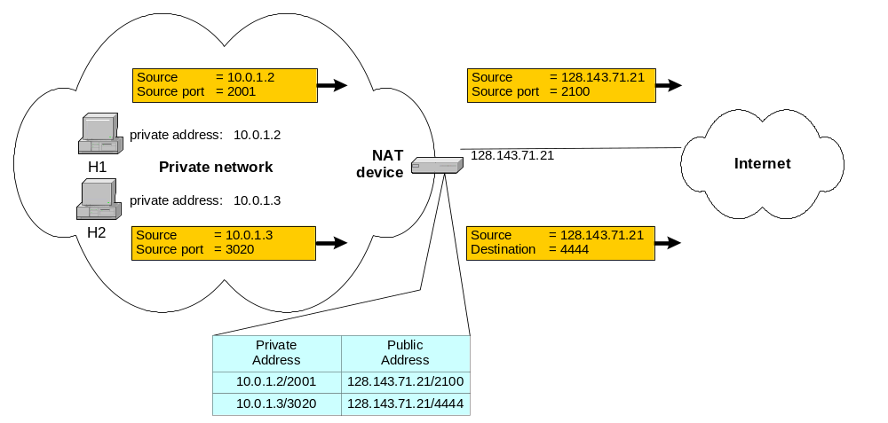
IP masquerading

Slide 13
Load balancing of servers
Skenario: Menyeimbangkan kerja sekumpulan server yang identik, yang diakses dari single IP address
Solusi NAT:
  Server yang identik diberi nomor IP private/lokal
  NAT device berfungsi sebagai proxy yang diberi IP Public dimana request ke server melalui NAT
  NAT akan merubah alamat tujuan paket yang datang ke salah satu IP server yang loadnya rendah
  Kebijakan strategi Load Balancing Server untuk penugasan bisa menggunakan algoritma round-robin.

Slide 14
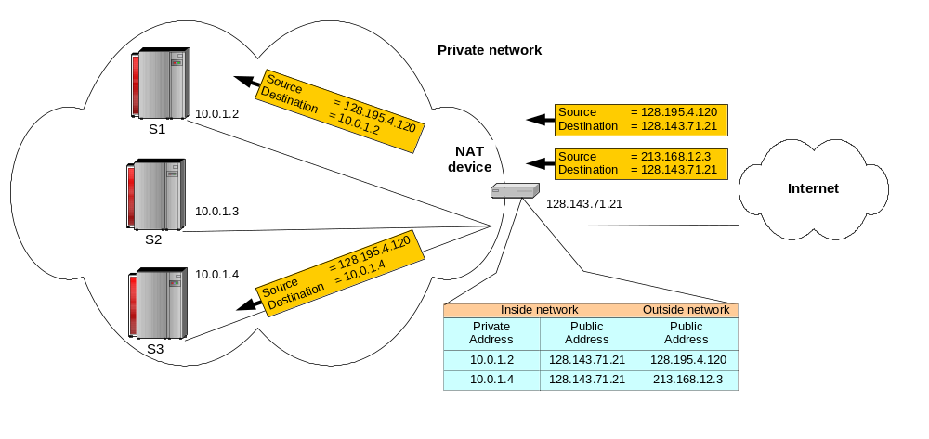
Load balancing servers

Slide 15
Permasalahan Pada NAT
Performance:
  Memodifikasi IP header dengan merubah IP address membutuhkan perhitungan kembali IP header checksum
  Modifikasi port number membutuhkan recalculate TCP checksum

Slide 16
Permasalahan NAT
End-to-end connectivity:
  NAT merusak universal end-to-end reachability host pada Internet.
  Host pada public Internet selalu tidak dapat menginisialisasi komunikasi ke host jaringan lokal
  Permasalahan menjadi buruk, ketika dua host di private butuh komunikasi dengan yang lain

Slide 17
Permasalahan NAT
IP address pada data aplikasi:
  Aplikasi yang membawa IP Address dalam payload umumnya tidak bisa bekerja untuk melewati lingkungan jaringan private-public.
  Tidak semua aplikasi support NAT

Slide 18
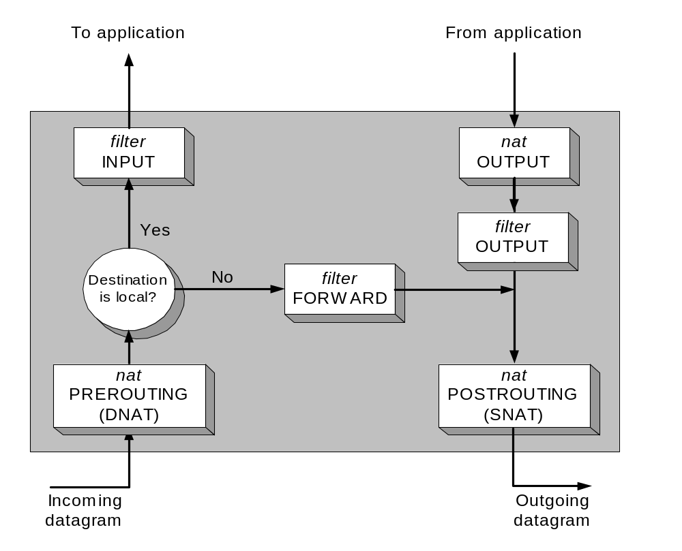
Konfigurasi NAT di Linux
Linux menggunakan paket iptables package untuk melakukan filter pada modul IP

Slide 19
Konfigurasi NAT dengan iptable
COntoh:
iptables –t nat –A POSTROUTING –s 10.0.1.2
–j SNAT --to-source 128.143.71.21
Pooling of IP addresses:
iptables –t nat –A POSTROUTING –s 10.0.1.0/24
–j SNAT --to-source 128.128.71.0–128.143.71.30
ISP migration:
iptables –t nat –R POSTROUTING –s 10.0.1.0/24
–j SNAT --to-source 128.195.4.0–128.195.4.254
IP masquerading:
iptables –t nat –A POSTROUTING –s 10.0.1.0/24
–o eth1 –j MASQUERADE
Load balancing:
iptables -t nat -A PREROUTING -i eth1 -j DNAT --to-destination 10.0.1.2-10.0.1.4

Slide 20
Workshop NAT

Slide 21
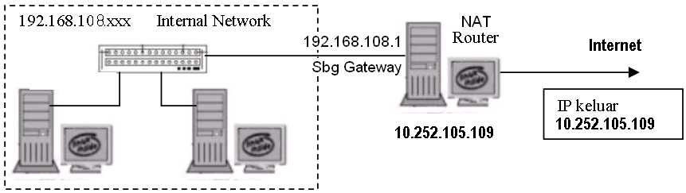
NAT Configuration

Slide 22
NAT Configuration
Lakukan konfigurasi jaringan internal dengan Router seperti pada gambar.
    ifconfig eth0 down
    ifconfig eth0 up
    ifconfig eth0 no_ip netmask no_netmask broadcast no_brodcast up
    route add -net default gw no_gw
Konfigurasi pada router
    ifconfig eth0 down
    ifconfig eth0 up
    ifconfig eth0 no_ip_pertama_router netmask no_netmask broadcast no_brodcast up
    ifconfig eth0:1 no_ip_kedua_router netmask no_netmask broadcast no_brodcast up
    echo 1> /proc/sys/net/ipv4/ip_forward
Setting router meneruskan data melalui gateway internet (dianggap gateway internet adalah 192.168.105.1
    # route add default gw 192.168.105.1
Setting Router sebagai NAT :
    # iptables –t nat –A POSTROUTING –s IP_number -d 0/0 –j MASQUERADE

